Slide 1
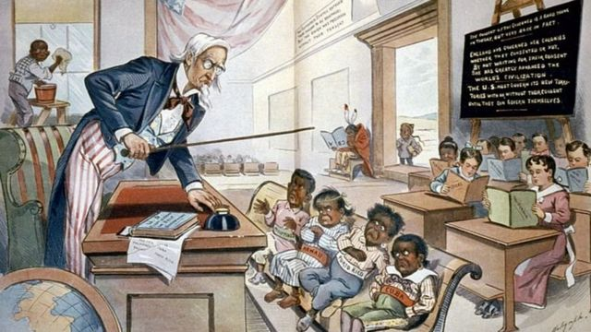
IMPERIALISMO JAPONÉS
Y ESTADOUNIDENSE

Slide 2
LAS POTENCIAS EXTRANJERAS EN EL IMPERIALISMO: ESTADOS UNIDOS Y JAPÓN
El caso de Estados Unidos.
La expansión territorial (Proceso de inmigración, la expansión hacia el oeste, incorporación de nuevos territorios como Luisiana, Alaska, etc.). Guerra contra México (Incorporación de Texas, California, Arizona, Nevada y Nuevo México)
La guerra de secesión de 1861 a 1865. El triunfo del norte (la Unión) sobre la confederación y el protagonismo de Abraham Lincoln
Estados Unidos después de la guerra. Consolidación como una gran potencia, desarrollo del ferrocarril, modelo capitalista conservador. Expansión ultramarina (Hawai y Samoa). La guerra contra España de 1898 (Cuba, Puerto Rico, Filipinas).
El caso del Japón.
- La modernización del Japón Feudal

Slide 3
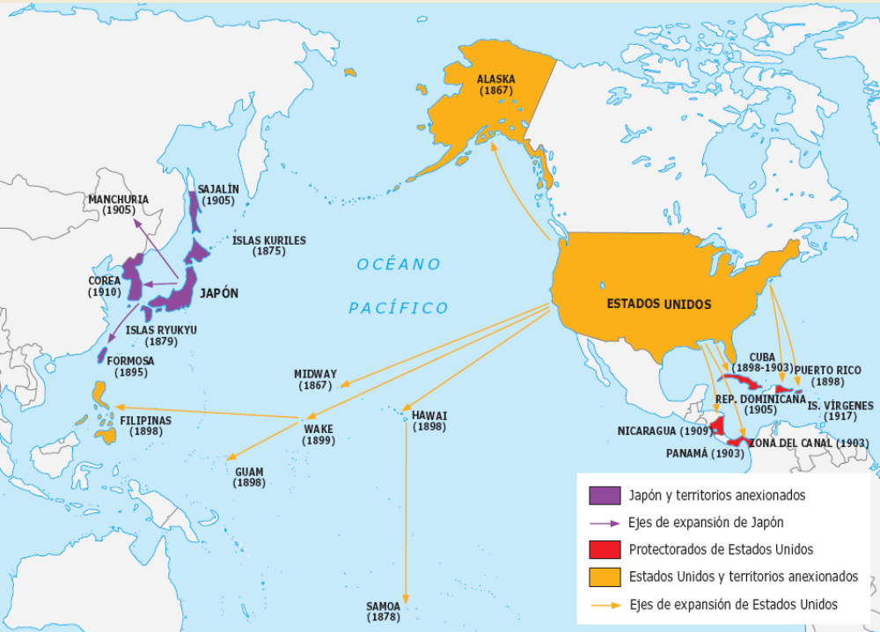
La expansión imperialista de Estados Unidos y de Japón

Slide 4
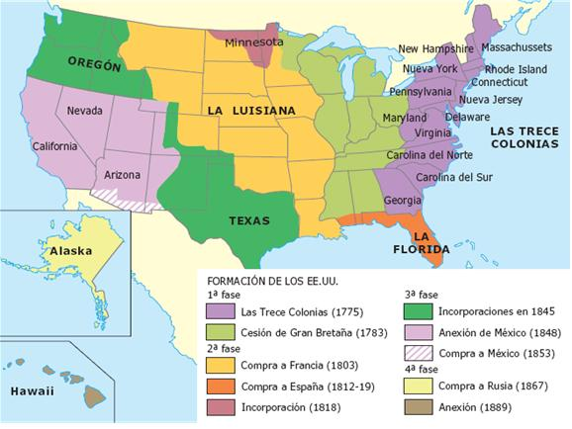

Slide 5
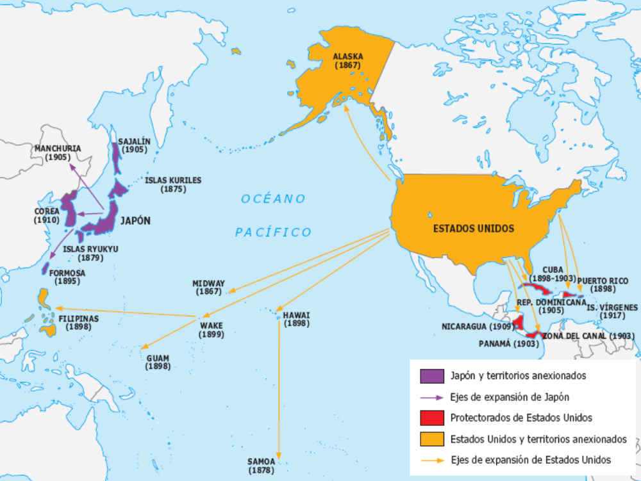
ESTADOS UNIDOS
El imperialismo estadounidense
En el siglo XIX el expansionismo de Estados Unidos se limitó a la conquista del Oeste
- En 1848 se desarrolló la guerra contra México (se anexionó Nuevo México, Arizona, Utah, Nevada y California)‏
- En 1867 compró Alaska a los rusos
En la expansión americana primaron las razones ideológicas y geopolíticas
- Sentimiento nacionalista y de superioridad racial anglosajona
Que se sustentaba en
La doctrina Monroe
La doctrina del “Destino Manifiesto”
- Concepciones geopolíticas
Control de rutas marítimas
Derecho a la intervención (guerra contra España en Cuba y Filipinas, 1898)‏
La política del “gran garrote” (T. Roosevelt) 1901. Intervencionismo armado para defender intereses estadounidenses.
DOC. 37

Slide 6

Texto: La política del “gran garrote”
Es falso decir que los Estados Unidos sienten una necesidad de tierras o alimentan proyectos con respecto a las otras naciones del hemisferio occidental [...]. Todo lo que nuestro país desea es ver a sus vecinos estables en el orden y la prosperidad. [...] Si una nación muestra que sabe actuar con eficacia y con razón [...], si mantiene el orden y satisfacen sus obligaciones, no ha de temer una intervención de los Estados Unidos. Males crónicos o una incapacidad que acarree una relajación general [...], puede terminar en América, como en otras partes, ocasionando la intervención [...]. Afirmando la doctrina Monroe, tomando las medidas que hemos tomado en lo que concierne a Cuba, Venezuela y Panamá y esforzándonos por limitar la guerra en Extremo Oriente y asegurar la puerta abierta en China, hemos actuado en interés nuestro y de la humanidad entera [...]
Mensaje anual del presidente
Theodore Roosevelt, 6 de diciembre de 1904

Slide 7
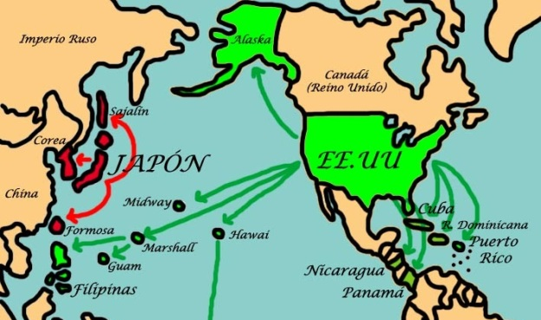

Slide 8
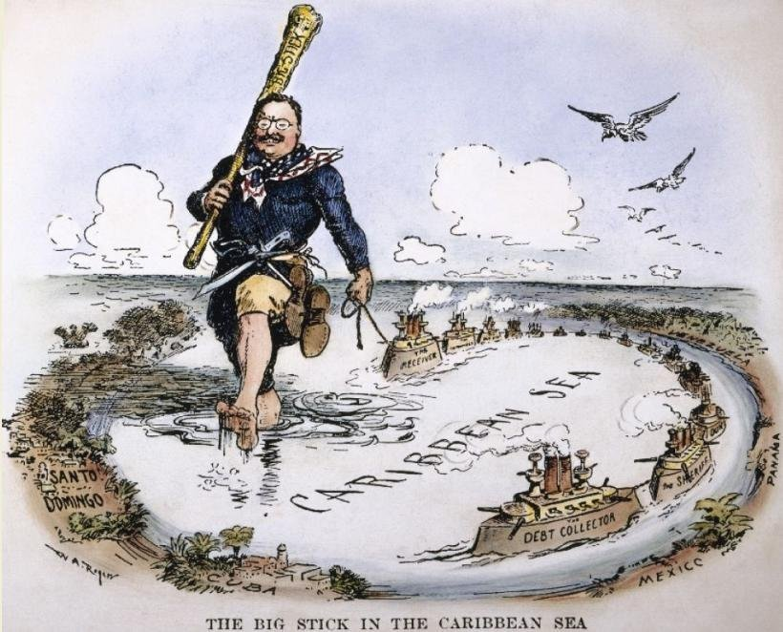

Slide 9
El caso del Japón.
El Japón Feudal. Hasta mediados del siglo XIX Japón era un país feudal. Gobierno en manos del emperador de “origen divino”. Poder efectivo en manos de un dictador (shogun) de la familia “Tokugawa” que estaba apoyado por los señores feudales (Daimios). En 1853 se abren los puertos japoneses al comercio internacional (tartado de Kanagawa”).
La revolucíón Meijí. Es un momento clave. Desaparece el Shogunato y el gobierno imperial realiza múltiples reformas para su completa modernización:
  Reformas políticas: Nueva Constitución de inspiración democrática de tipo occidental, aunque el emperador seguía teniendo un carácter divino.
  Reformas sociales: Fin feudalismo y servidumbre, costumbres occidentales…, instrucción pública obligatoria, modernización del ejército para crear un gran imperio futuro…
  Economía: Programa de reformas con asesoramiento europeo para convertir Japón en una gran potencia industrial con grandes concentraciones industriales (zaibtsus).
  La expansión imperialista de Japón a partir de ese momento tendrá como resultado una política agresiva de tipo expansionista (Guerras chino-japonesa y guerra ruso-japonesa. Invasión de China y expansión por el pacífico).

Slide 10
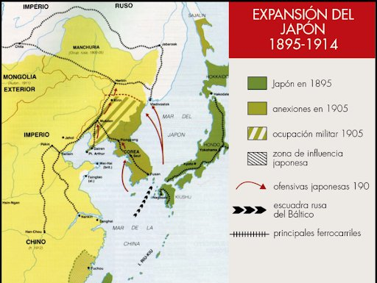

Slide 11
4.- El imperialismo no europeo
El expansionismo japonés
La política exterior japonesa se caracterizó por un marcado afán expansionista y agresivo
Con el objetivo
- De hacerse con el dominio de Corea y China
Las causas
Presión demográfica japonesa
Crecimiento industrial
Necesidad de materias primas
Nuevos mercados
Intereses nacionalistas
Entre 1894-1895, Japón ocupó toda Corea y penetró en Manchuria (China cedió Taiwán, Port Arthur y otras posesiones)‏
En 1904 derrotaron a los rusos y consolidaron su dominio sobre Corea y Manchuria

Slide 12
